Slide 1
Das Projekt „Mathe inklusiv mit PIKAS“
Notes:
Die Powerpoint-Präsentation soll das Projekt „Mathe inklusiv mit PIKAS“ kurz vorstellen und einen kompakten Überblick über die Struktur der Webseite des Projekts geben.

Slide 2
Gliederung
Ausgangslage
Hintergrundinformationen
Webseite
Weitere Informationen
Notes:
Um genauer auf das Projekt eingehen zu können, soll zu Anfang kurz die Ausgangslage (Punkt 1) d.h. zum Beispiel das Inklusionsverständnis erläutert werden, woraufhin die Hintergrundinformationen zum Projekt (Punkt 2) und die Webseite (Punkt 3) etwas ausführlicher dargestellt werden. Zum Abschluss soll es noch einen Hinweis auf weiterführende Informationen (Punkt 4) geben.

Slide 3
Gliederung
Ausgangslage
Hintergrundinformationen
Webseite
Weitere Informationen

Slide 4
Ausgangslage
Definition von Inklusion
„Menschen sind unterschiedlich, sie können es sein, ohne daraus Diskriminierungen erleiden zu müssen, und der Staat ergreift Vorkehrungen, die ihnen gerechte Chancen unabhängig von ihrem Geschlecht, ihrer Herkunft, Hautfarbe, ihrem Migrationshintergrund, ihren Eigenschaften und Zuschreibungen, ihren sexuellen oder anderen Orientierungen, ihren sozialen, ökonomischen oder kulturellen Benachteiligungen, ihrer Religion oder Behinderung ermöglichen."
(Kersten Reich, Inklusion und Bildungsgerechtigkeit 2012, S. 7)
Notes:
Aufgrund des vielfältigen Verständnisses von Inklusion wurde für das Projekt „Mathe inklusiv“ eine Definition von Inklusion ausgewählt, die als gemeinsame Verstehens- und Gesprächsgrundlage dient.

Slide 5
Ausgangslage
Umsetzungsbedingungen
Chancengleichheit für jeden einzelnen Menschen
Ermöglichung der Teilhabe aller am Unterricht an einer Schule des Gemeinsamen Lernens
Balance zwischen Individualisierung und bewusster Anregung gemeinsamer Lernsituationen
Notes:
Ausgehend von der Definition von Inklusion resultiert ein bestimmtes Verständnis für die Umsetzung eines inklusiven Mathematikunterrichts z.B. dass jeder das Recht hat am Unterricht an einer Schule des Gemeinsamen Lernens teilzunehmen.
Zur Unterstützung der Lehrkräfte bei der Umsetzung des Gemeinsamen Lernens im Mathematikunterricht wurde das Projekt „Mathe inklusiv“ ins Leben gerufen - Überleitung zu Punkt 2 („Hintergrundinformationen“), das im Folgenden vorgestellt werden soll.

Slide 6
Gliederung
Ausgangslage
Hintergrundinformationen
Webseite
Weitere Informationen

Slide 7
Hintergrundinformationen
Grundidee
Themenspezifische Weiterentwicklung bereits bestehender Konzeptionen und Materialien für den inklusiven Unterricht
Fokus: gemeinsame Lerngelegenheiten und eine aktive Auseinandersetzung mit dem Lerngegenstand im Klassenverband
Konzentration auf Kernideen und -prinzipien des gegenwärtigen Mathematikunterrichts
kein grundsätzlicher Unterschied zwischen den Lerninhalten im „inklusiven“ und „nicht-inklusiven“ Mathematikunterricht
kein grundsätzlich anderes Lernverhalten beim Erwerb mathematischer Erkenntnisse von Kindern mit besonderen Bedürfnissen
keine Isolierung des Lernens (unterrichtsintegrierte Berücksichtigung der individuellen Stärken und Schwächen eines jeden Kindes bei gleichzeitiger Einbindung in soziale Kontexte)
Notes:
Das Projekt wurde Anfang 2015 gestartet (als Partnerprojekt von PIKAS) und unterstützt vom Ministerium für Schule und Weiterbildung NRW. (Grundidee und Fokus siehe Folie)
Die Lerninhalte im inklusiven Mathematikunterricht unterscheiden sich nicht grundsätzlich von einem Mathematikunterricht, der nicht inklusiv ausgerichtet ist d.h. die gegenwärtigen Kernideen und -prinzipien des gegenwärtigen Mathematikunterrichts gelten genauso (nähere Erläuterungen siehe Folie).

Slide 8
Hintergrundinformationen
Haupt-Zielgruppen und Haupt-Zielsetzungen
Lehrkräfte der Primarstufe und unteren Sekundarstufe I: bei der Planung, Durchführung und Reflexion inklusiven Mathematikunterrichts unterstützen
Lehrkräfte der unteren Sekundarstufe I: über Leitideen und zentrale Inhalte des (inklusiven) Mathematikunterrichts in der Primarstufe informieren
Multiplikatorinnen und Multiplikatoren: bei Fortbildungen und bei der Durchführung von fachbezogener Unterrichtsentwicklung unterstützen
Notes:
Momentan gibt es drei Haupt-Zielgruppen/Haupt-Zielsetzungen (s. Folie).

Slide 9
Hintergrundinformationen
Nutzungsmöglichkeiten
sich über Leitideen und zentrale Inhalte inklusiven Mathematikunterrichts informieren
Anregungen für konkrete Umsetzungsmöglichkeiten in der Unterrichtspraxis erhalten
grundlegende Kenntnisse zu den verschiedenen Förderschwerpunkten erwerben
zukünftig: sich über Potenziale digitaler Medien für den inklusiven Mathematikunterricht informieren
Notes:
Das Angebot von Mathe inklusiv kann für vielfältige Zwecke genutzt werden, um das Arbeiten im inklusiven Unterricht auf unterschiedliche Weise zu unterstützen.
Zugang zu den Informationen und Materialien bekommt man über die Webseite, die im Folgenden vorgestellt werden soll.

Slide 10
Gliederung
Ausgangslage
Hintergrundinformationen
Webseite
Weitere Informationen

Slide 11
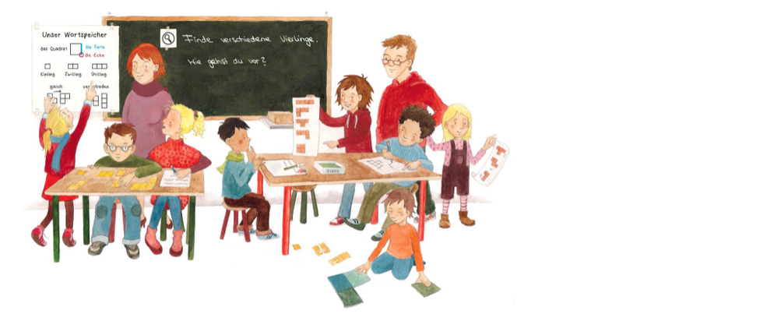
Webseite
pikas-mi.dzlm.de
Notes:
Die Informationen und Materialien des Projektes sind auf der Homepage pikas-mi.dzlm.de zu finden.
Die Folie zeigt die Startseite des Projektes (Stand: November 2021).

Slide 12
Webseite
pikas-mi.dzlm.de
mathematikdidaktisch, wie auch sonderpädagogisch fundierte Konzeptionen, Unterrichtsmaterialien und Informationstexte
Unterrichtsmaterialien mit exemplarischem Charakter, deren unmittelbarer Einsatz möglich ist
unterteilt in drei Rubriken:
LEITIDEEN
INHALTE
FÖRDERSCHWERPUNKTE
Notes:
Natürlich ist es nicht möglich, mit einer Webseite alle Fragen zu beantworten, die sich im Rahmen von inklusiven Unterricht stellen.
Da Lehrkräfte im inklusiven Unterricht aber oft vor großen Herausforderungen stehen, können die Unterrichtsideen und Hintergrundinformationen (mathematikdidaktisch sowie sonderpädagogisch) eine Hilfe darstellen und praxisnahe Unterstützung bieten.
Die praktischen Beispiele können zwar direkt im Unterricht eingesetzt werden, sollen aber vor allem als exemplarische Anregungen genutzt werden.
Gegliedert ist die Webseite in drei verschiedene Rubriken: Leitideen, Inhalte und Förderschwerpunkte (s. Kasten), die sich unterschiedlichen Schwerpunkten widmen.

Slide 13
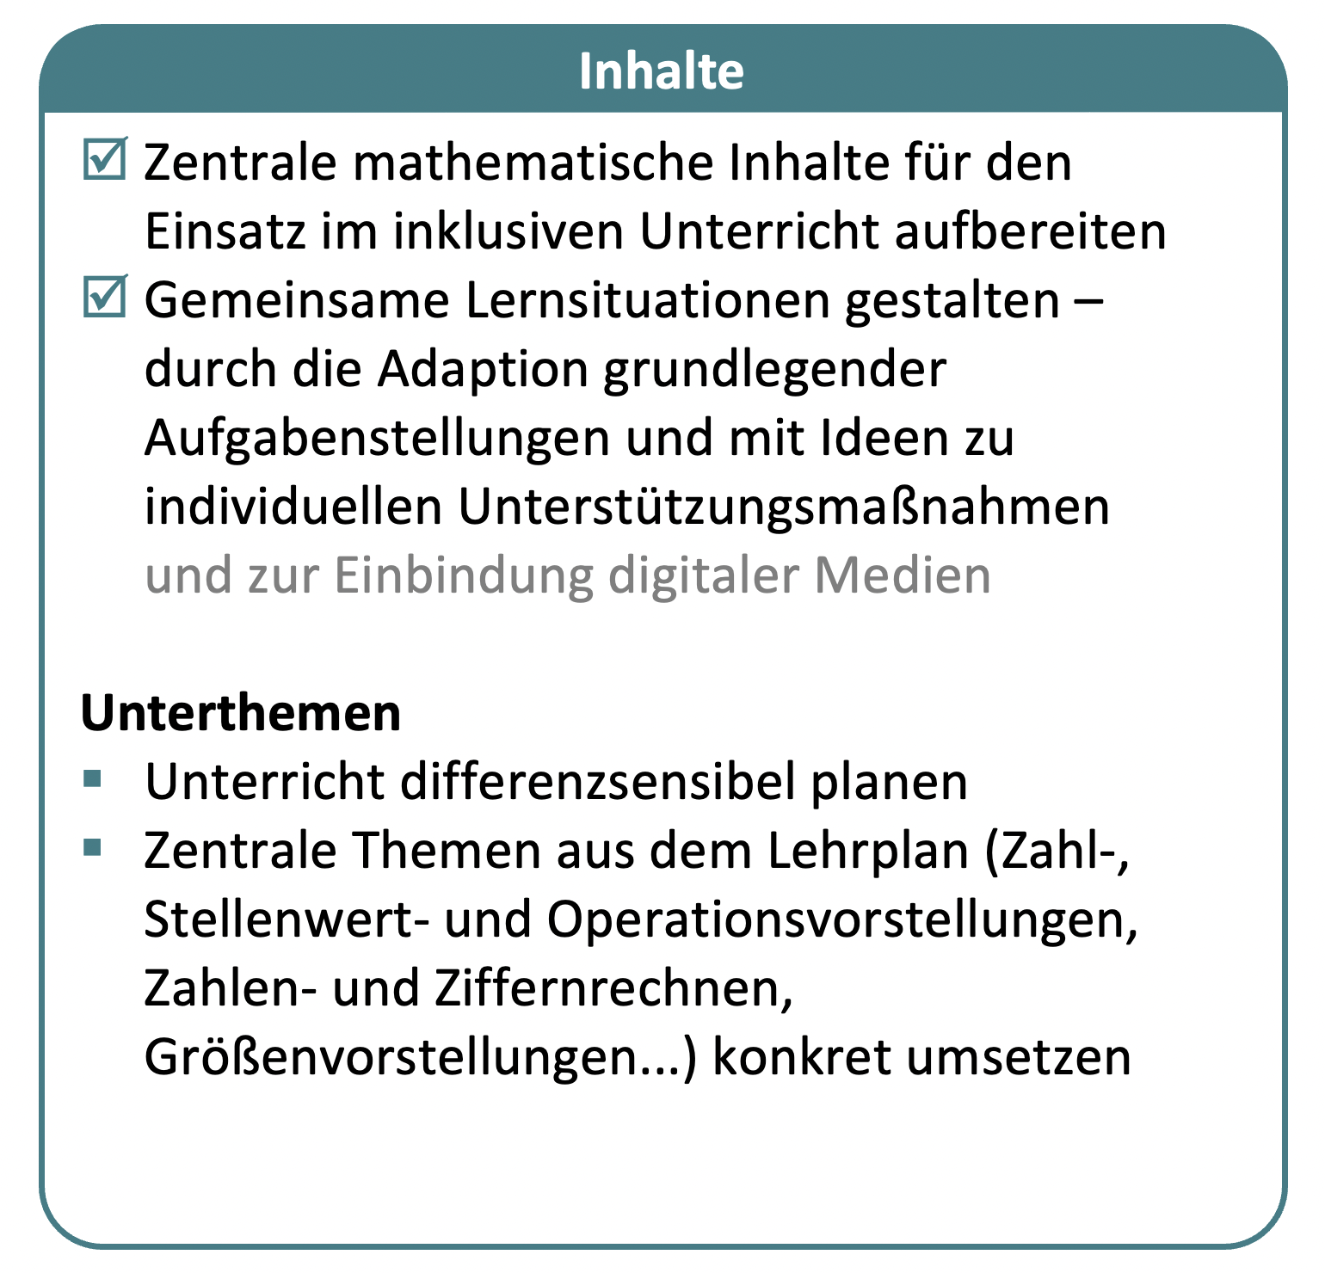
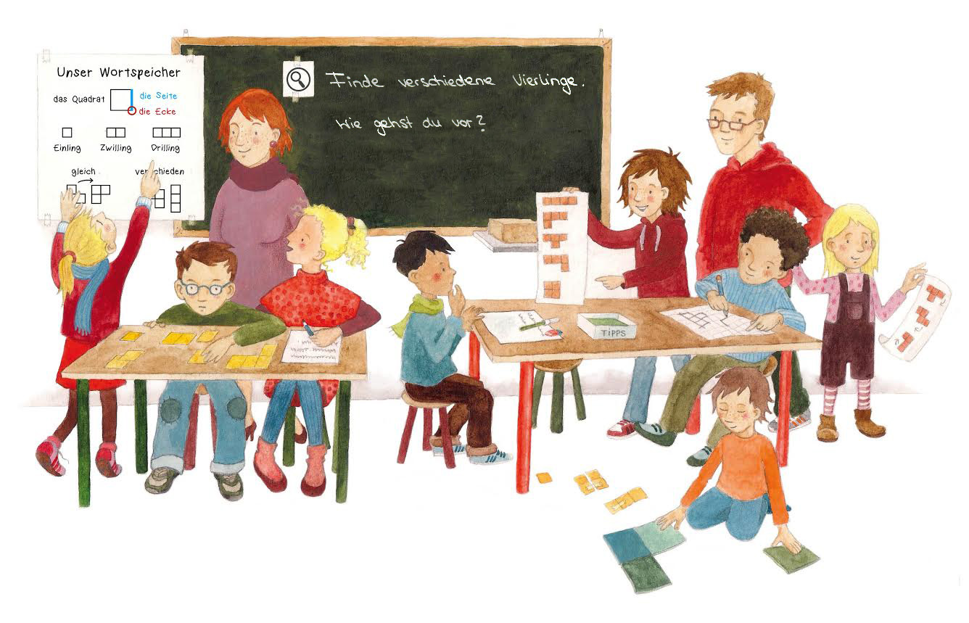
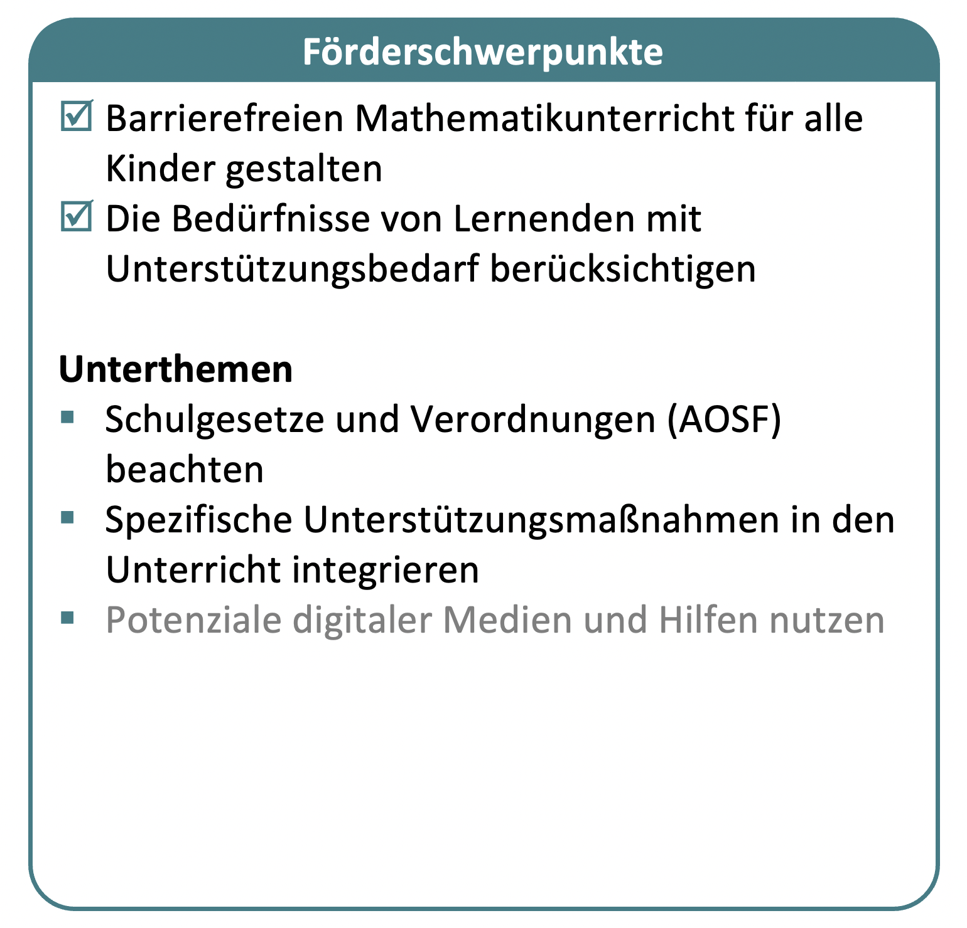
Webseite
pikas-mi.dzlm.de
Inklusiver Mathematikunterricht
im Fokus
Notes:
Das Poster (kann auf der Webseite heruntergeladen werden) zeigt die drei Rubriken mit kompakten inhaltlichen Zusammenfassungen im Überblick.
Nachfolgend sollen alle Rubriken kurz vorgestellt werden.

Slide 14
Webseite
pikas-mi.dzlm.de
Leitideen
inhaltsübergreifende Aspekte guten Mathematikunterrichts auf inklusive Lernsituati­onen übertragen
Möglichkeiten der praktischen Umsetzung an konkreten Beispielen (z. B. Schülerdokumente) veranschaulichen
Unterthemen
Aufgaben adaptieren
Diagnosegeleitet fördern
Austausch anregen
Effektiv üben
Kontinuität herstellen
Verstehensorientiert unterrichten
pikas-mi.dzlm.de/100
Notes:
Leitideen sind inhaltsübergreifende Aspekte, Methoden, Werkzeuge etc., welche zwar beispielhaft an einem Inhalt anschaulich verdeutlicht werden aber auf andere Inhalte übertragen werden können.
Die Rubrik Leitideen beschäftigt sich mit vier zentralen Themen (Modulen): Aufgaben adaptieren, Diagnosegeleitet fördern, Austausch anregen und Effektiv üben

Slide 15
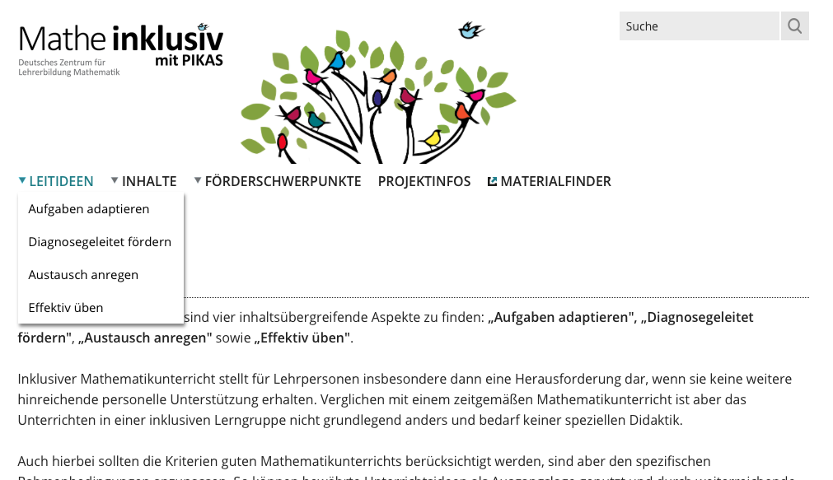
Webseite
Leitideen
pikas-mi.dzlm.de/100
Notes:
Startseite der Rubrik Leitideen mit den vier Modulen (Kasten).
Alle Module sind komplett ausgearbeitet (Stand: November 2021).

Slide 16
Webseite
Leitideen
pikas-mi.dzlm.de/101
Notes:
Ein Modul der Rubrik Leitideen (hier Beispiel Leitidee „Aufgaben adaptieren“) unterteilt sich noch einmal in verschiedene Teilmodule (Kasten links z.B. „Tipps und Herausforderungen bereithalten“ oder „Forschermittel verwenden“).
Dort sind z.B. die konkreten Adaptionsmöglichkeiten zu finden.

Slide 17
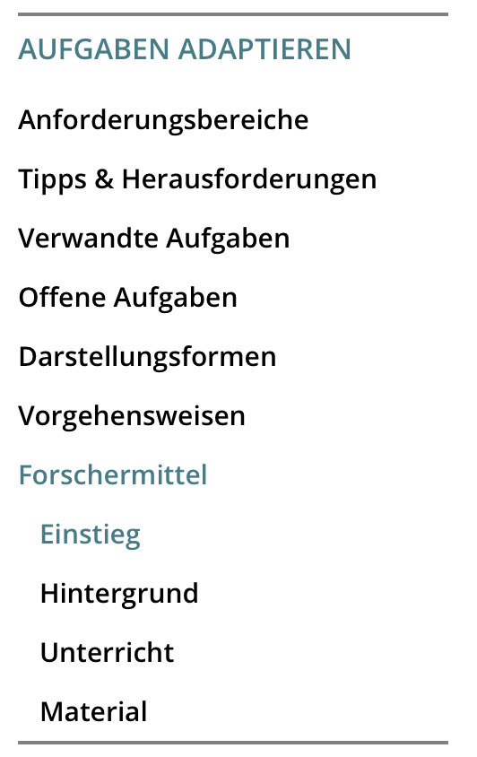
Webseite
Leitideen
pikas-mi.dzlm.de/170
Notes:
Der Aufbau jedes Teilmoduls (hier am Beispiel des Teilmoduls „Forschermittel“) gliedert sich in Einstieg, Hintergrund, Unterricht und Material.
→ hier: Einstieg: anschauliche Einführung in die Thematik

Slide 18
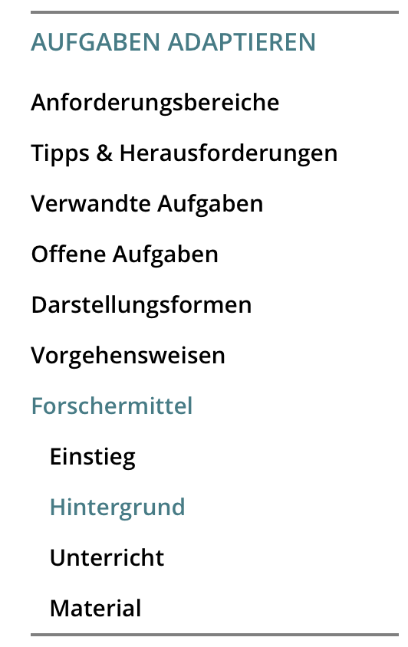
Webseite
Leitideen
pikas-mi.dzlm.de/326
Notes:
Hintergrund: theoretische Hintergrundinformationen zum Verständnis der Thematik
→ hier: drei Funktionen von Forschermitteln

Slide 19
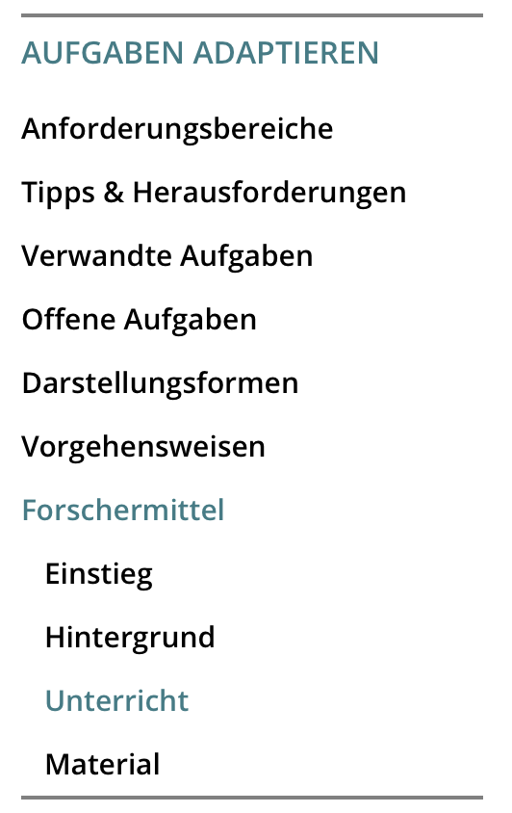
Webseite
Leitideen
pikas-mi.dzlm.de/324
Notes:
Unterricht: praktische Beispiele zur Umsetzung im Unterricht → hier beispielhafte Kinderdokumente zu Unterrichtsreihe zum Thema „Hundertertafel“, Verwendung von Pfeilen
Material: Materialien zum Herunterladen

Slide 20
Webseite
pikas-mi.dzlm.de
Inklusiver Mathematikunterricht
im Fokus
Notes:
Das Poster (kann auf der Webseite heruntergeladen werden) zeigt die drei Rubriken mit kompakten inhaltlichen Zusammenfassungen im Überblick.
Nachfolgend sollen alle Rubriken kurz vorgestellt werden.

Slide 21
Webseite
pikas-mi.dzlm.de
Inhalte
Zentrale mathematische Inhalte für den Einsatz im inklusiven Unterricht aufbereiten
Gemeinsame Lernsituationen gestalten – durch die Adaption grundlegender Aufgabenstellungen und mit Ideen zu individuellen Unterstützungsmaßnahmen und zur Einbindung digitaler Medien
Unterthemen
Unterricht differenzsensibel planen
Zentrale Themen aus dem Lehrplan (Zahl-, Stellenwert- und Operationsvorstellungen, Zahlen- und Ziffernrechnen, Größenvorstellungen...) konkret umsetzen
pikas-mi.dzlm.de/400
Notes:
Zielsetzung der Rubrik „Inhalte“:
Zentrale mathematische Inhalte für den Einsatz im inklusiven Unterricht aufbereiten
Gemeinsame Lernsituationen gestalten – durch die Adaption grundlegender Aufgabenstellungen und mit Ideen zu individuellen Unterstützungsmaßnahmen und zur Einbindung digitaler Medien
Unterthemen
Elemente einer differenzsensiblen Unterrichtsplanung
zentrale Themen aus dem Lehrplan – Konzentration auf arithmetische Themen (werden in der Adaption für den inklusiven MU von Lehrkräften oft als schwierig empfunden)

Slide 22
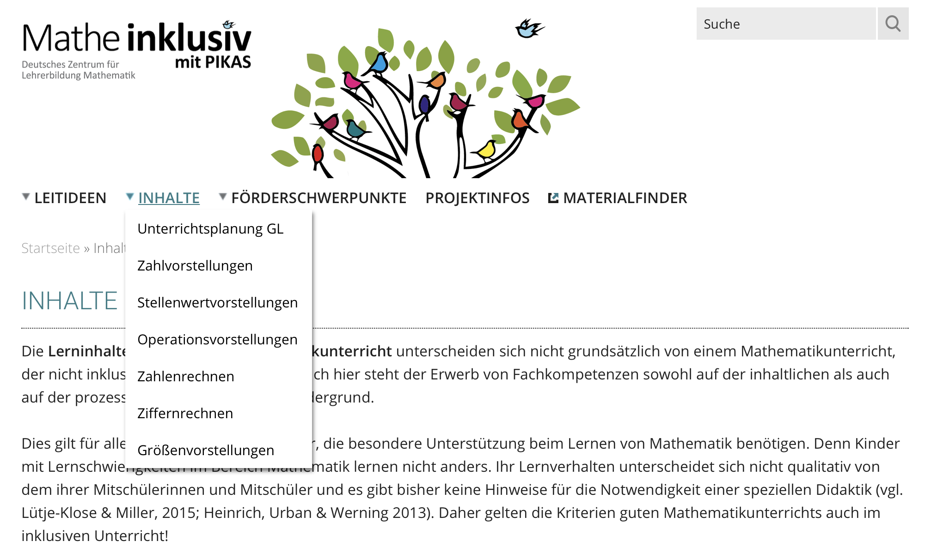
Webseite
Inhalte
pikas-mi.dzlm.de/32
Notes:
Startseite der Rubrik Inhalte. Im Modul „Unterrichtsplanung GL“ werden die Planungsformate erläutert.
Bisher sind die Module „Unterrichtsplanung GL“, „Zahlvorstellungen“. „Stellenwertvorstellungen“, „Operationsvorstellungen“, “Zahlenrechnen“ und „Größenvorstellungen“ ausgearbeitet (Stand: November 2021).

Slide 23
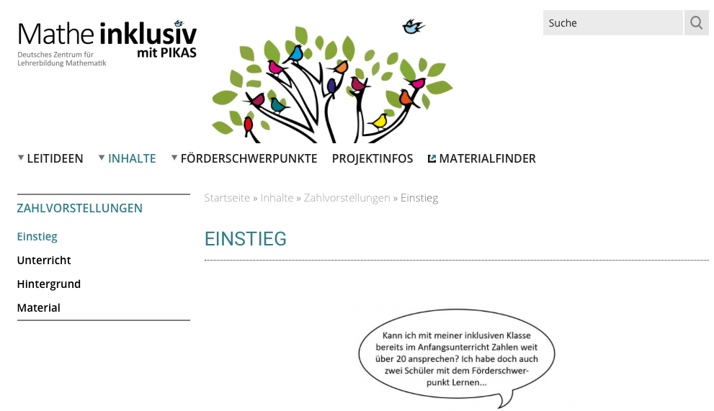
Webseite
Inhalte
pikas-mi.dzlm.de/129
Notes:
Der Aufbau jedes Teilmoduls (hier am Beispiel des Teilmoduls „Zahlvorstellungen“) gliedert sich in Einstieg, Unterricht, Hintergrund und Material.
Einstieg: anschauliche Einführung in die Thematik → hier: Aussage einer Lehrkraft
Unterricht: ausgewählte Inhalte als Anschauungsbeispiel für eine Umsetzung in der Praxis und als Musterschablone für die Übertragung auf weitere Inhalte
Hintergrund: theoretische Hintergrundinformationen zum Verständnis der Thematik
Material: Materialien zum Herunterladen

Slide 24
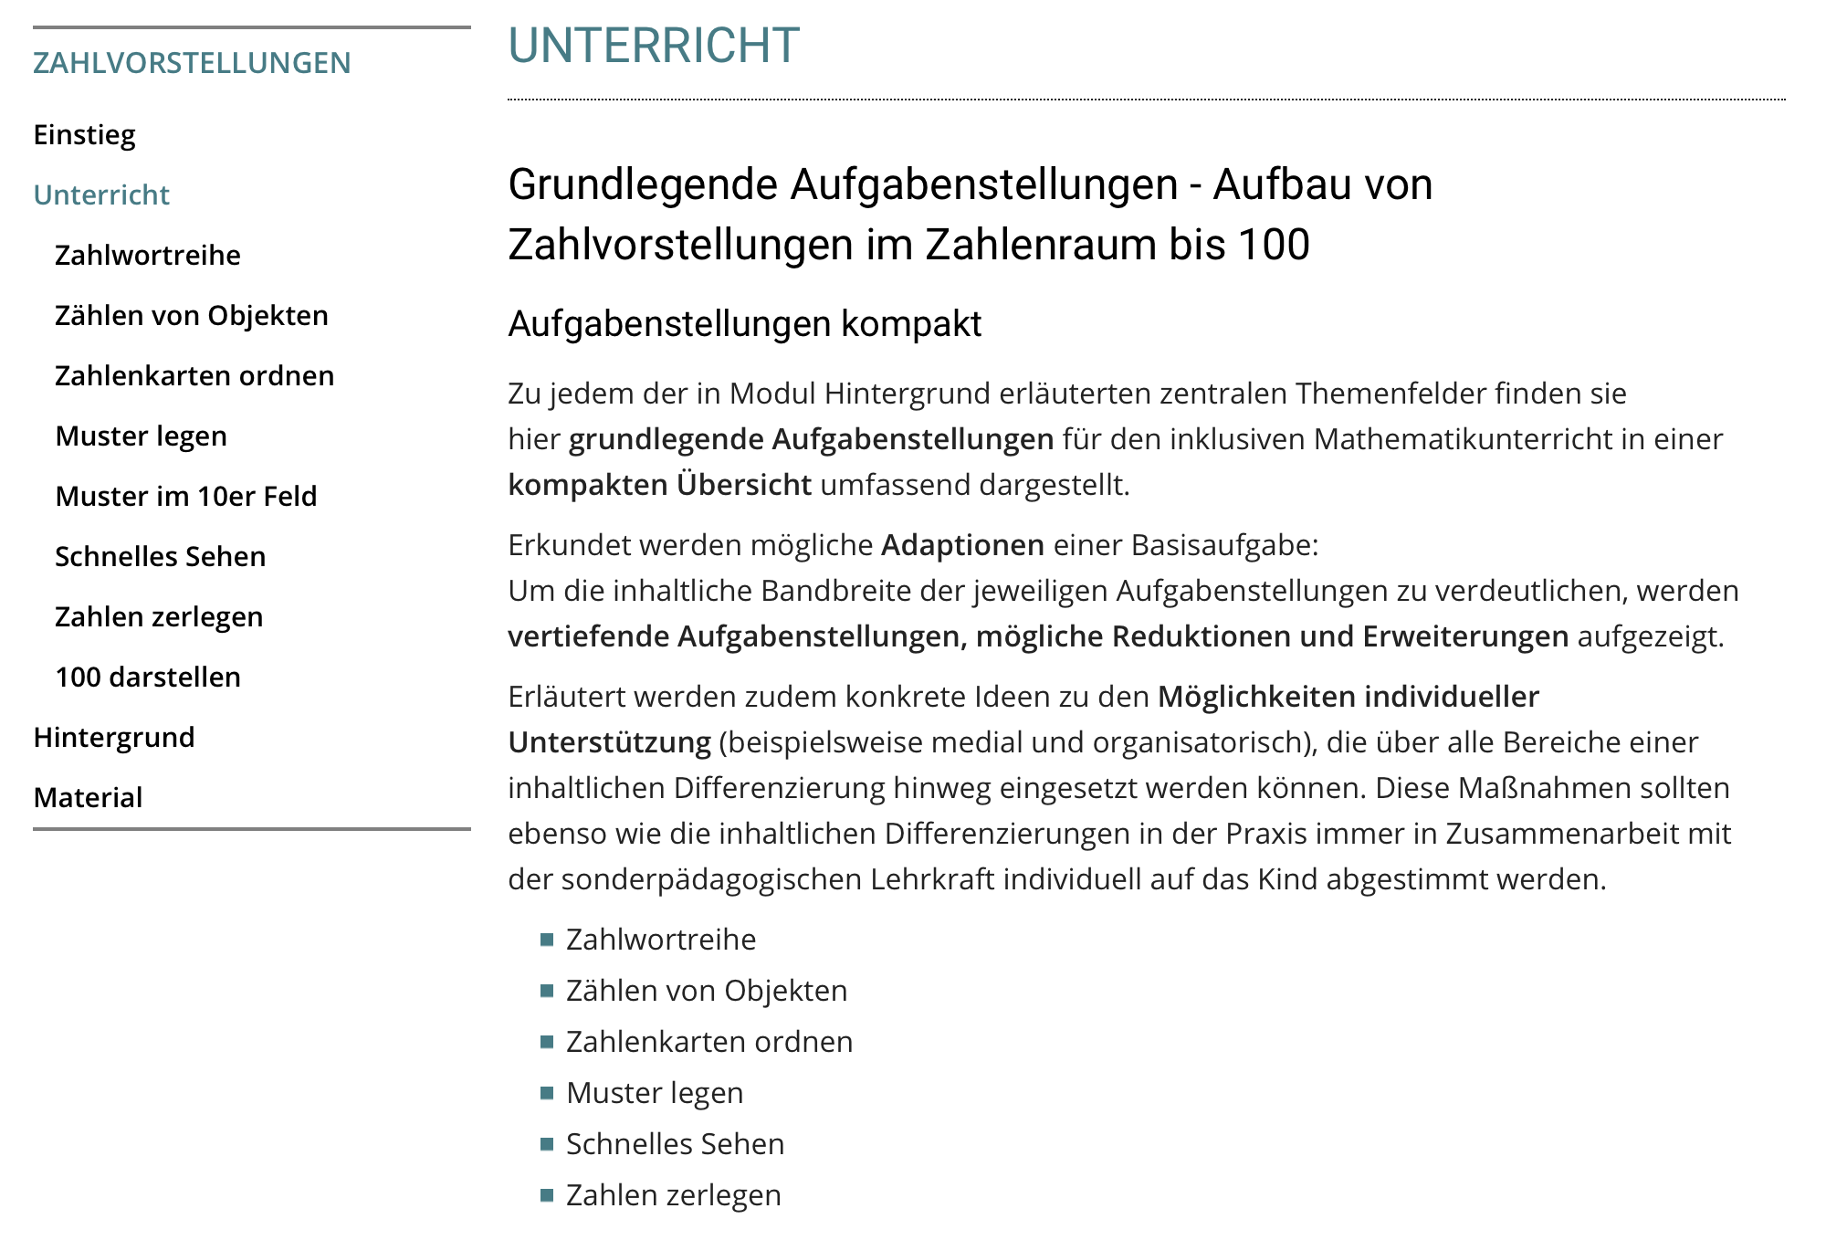
Webseite
Inhalte
pikas-mi.dzlm.de/340
Notes:
Unterricht: ausgewählte Inhalte als Anschauungsbeispiel für eine Umsetzung in der Praxis und als Musterschablone für die Übertragung auf weitere Inhalte →hier exemplarisch die ausgewählten Inhalte zu „Zahlvorstellungen“
Hintergrund: theoretische Hintergrundinformationen zum Verständnis der Thematik → hier Zahlaspekte beachten, Anzahlen strukturieren, Beziehungen herstellen
Material: Materialien zum Herunterladen
→der Unterrichtsteil soll kurz am Beispiel von „Muster legen“ erläutert werden.

Slide 25
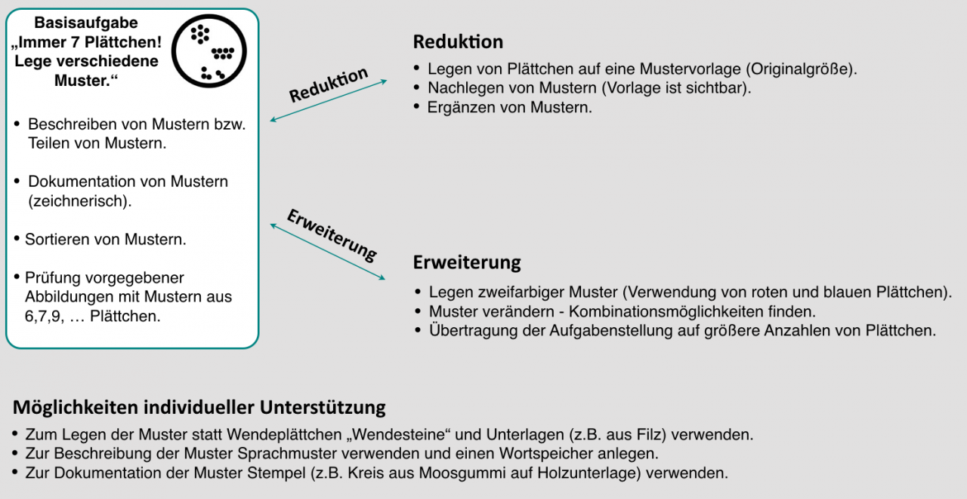
Webseite
AUFGABENSTELLUNG KOMPAKT
Inhalte
Basisaufgabe
und vertiefende
Aufgabenstellungen
Reduktion
Erweiterung
Möglichkeiten individueller Unterstützung
pikas-mi.dzlm.de/node/629
Notes:
In einer kompakten Übersicht werden exemplarisch mögliche Adaptionen der Basisaufgaben, d.h. vertiefende Aufgabenstellungen, mögliche Reduktionen und Erweiterungen der Anforderungen erkundet, so dass jeweils die inhaltliche Bandbreite der Aufgabenstellung deutlich wird.
Zudem sind die vertiefenden Aufgabenstellungen im Allgemeinen so angelegt, dass sie neben der Basisaufgabe (links auf der Grafik) auch auf die Aufgabenstellungen der Reduktion und Erweiterung (rechts auf der Grafik) bezogen und angewendet werden können.
Dargestellt werden zudem konkrete Ideen zu den Möglichkeiten individueller Unterstützung (beispielsweise medial und organisatorisch), die über alle Bereiche einer inhaltlichen Differenzierung hinweg eingesetzt werden können.

Slide 26
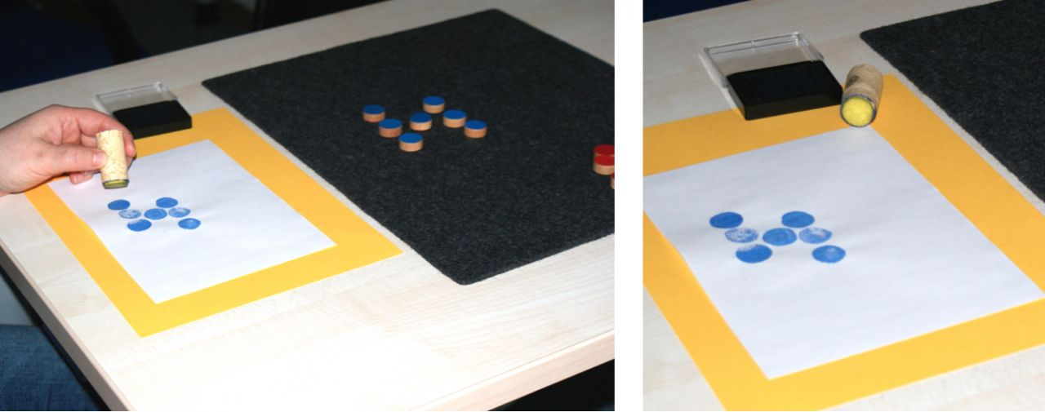
Webseite
AUFGABENSTELLUNG KOMPAKT
„MUSTER LEGEN“
Inhalte
Basisaufgabe
und vertiefende
Aufgabenstellungen
Reduktion
Erweiterung
Möglichkeiten individueller Unterstützung
pikas-mi.dzlm.de/node/629
Notes:
Auf der Webseite sind alle Bereiche hinterlegt mit vertiefenden Erläuterungen, Abbildungen, Beispielen, .... → Erkundung der Bandbreite einer grundlegenden Aufgabenstellung (hier das Beispiel „Muster legen“ aus dem Bereich „Zahlvorstellungen“).
Kompakte Darstellung:
Basisaufgabe („Immer 7 Plättchen! Lege verschiedene Muster.“) und vertiefende Aufgabenstellungen (z.B. Dokumentation von Mustern, Prüfung vorgegebener Abbildungen mit Mustern aus 6, 7, 9, … Plättchen)
Reduktion (z.B. Legen von Plättchen auf einer Mustervorlage, Nachlegen von Mustern): Aufgabenstellungen für Kinder mit spezifischen Lernschwierigkeiten
Erweiterung (z.B. Legen zweifarbiger Muster, Muster verändern – Kombinationsmöglichkeiten finden): Aufgaben für leistungsstarke Kinder
Möglichkeiten individueller Unterstützung (z.B. Einsatz von Wendesteinen und Unterlagen, Dokumentation durch Stempeln): mediale und organisatorische Unterstützung
Neben den „Aufgabenstellungen – kompakt“ sind in der Rubrik „Inhalte“ auch ausführliche Unterrichtssequenzen mit natürlich differenzierten Aufgabenstellungen, Kompetenzerwartungen und Unterrichtsverläufen zu verschiedenen Themen zu finden (z. B. „100 strukturiert darstellen“).

Slide 27
Webseite
pikas-mi.dzlm.de
Inklusiver Mathematikunterricht
im Fokus
Notes:
Das Poster (kann auf der Webseite heruntergeladen werden) zeigt die drei Rubriken mit kompakten inhaltlichen Zusammenfassungen im Überblick.
Nachfolgend sollen alle Rubriken kurz vorgestellt werden.

Slide 28
Webseite
pikas-mi.dzlm.de
Förderschwerpunkte
Barrierefreien Mathematikunterricht für alle Kinder gestalten
Die Bedürfnisse von Lernenden mit Unterstützungsbedarf berücksichtigen
Unterthemen
Schulgesetze und Verordnungen (AOSF) beachten
Spezifische Unterstützungsmaßnahmen in den Unterricht integrieren
Potenziale digitaler Medien und Hilfen nutzen
https://pikas-mi.dzlm.de/node/31
Notes:
Das Ziel der Rubrik Förderschwerpunkte ist es, über sonderpädagogische Fachthemen zu informieren und Anregungen für einen barrierefreien Mathematikunterricht zu geben.

Slide 29
Webseite
Förderschwerpunkte
pikas-mi.dzlm.de/600
Notes:
Neben den Merkmalen und Definitionen zu den sieben Förderschwerpunkten finden sich auch förderschwerpunktspezifische Unterstützungsmaßnahmen sowie einige Informationen zu Gesetzen und Verordnungen (AO-SF).

Slide 30
Webseite
Förderschwerpunkte
pikas-mi.dzlm.de/610
Notes:
Jeder Förderschwerpunkt ist in gleiche Teilmodule untergliedert (hier am Beispiel des Förderschwerpunktes Sehen):
Einstieg: Anschaulicher Zugang zu dem jeweiligen Förderschwerpunkt durch eine Frage oder ein Problem aus der alltäglichen schulischen Praxis
Unterricht: Beispiele für individuelle Unterstützungsmaßnahmen
Hintergrund: Charakteristische Merkmale und Besonderheiten von Kindern mit dem jeweiligen Förderschwerpunkt allgemein und bezogen auf den Mathematikunterricht
Vertiefende Informationen: Um noch weiter in die Thematik einzusteigen, besteht die Möglichkeit, sich mit Definitionen/Daten oder auch Bedingungsfaktoren vertiefend auseinanderzusetzen
Weiterführende Literatur: Verweise auf Literatur und Links
Zu allen Förderschwerpunkten befinden sich Inhalte auf der Webseite. Bei einzelnen Förderschwerpunkten fehlen noch einzelne Teilmodule (Stand Dezember 2021).

Slide 31
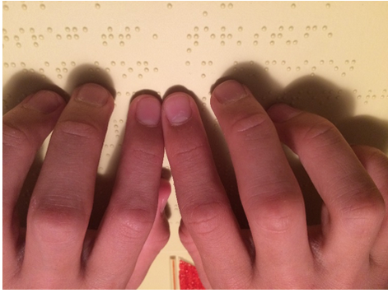
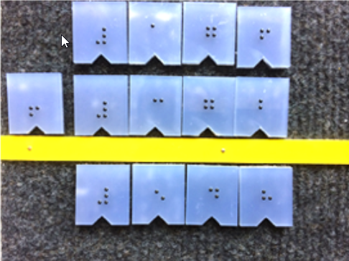
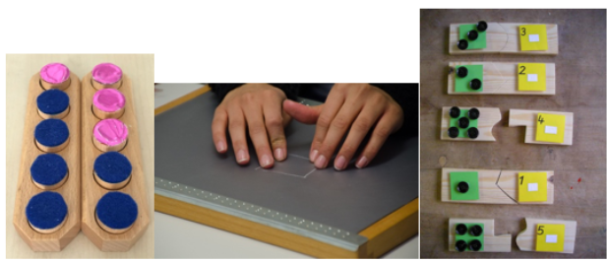
Webseite
Förderschwerpunkte
SEHEN - HINTERGRUND
Anpassung der Lernumgebung und Aufgaben und Aktivitäten
pikas-mi.dzlm.de/653
Notes:
Alle inhaltlichen Angebote der Webseite verfolgen das übergreifende Ziel, der Lehrkraft zu helfen, im inklusiven Mathematikunterricht die Lernumgebung und die Aufgaben und Aktivitäten so zu gestalten, dass Kinder mit Lernschwierigkeiten und Behinderungen aktiv partizipieren und erfolgreich lernen können. Auf der Folie an Beispielen zum Förderschwerpunkt Sehen gezeigt:
Allgemeine Hilfen zur Anpassung der Lernumgebung
Lesegerät mit Vergrößerungsfunktion für sehbeeinträchtigte Kinder (links)
Brailleschrift für blinde Kinder (oben Mitte)
Spezifische Anpassung der Aufgaben und Aktivitäten:
Schriftliche Rechnung mit Legekärtchen in Brailleschrift (oben rechts)
Für das taktile Erfassen modifiziertes Material (unten rechts)

Slide 32
Gliederung
Ausgangslage
Hintergrundinformationen
Webseite
Weitere Informationen

Slide 33
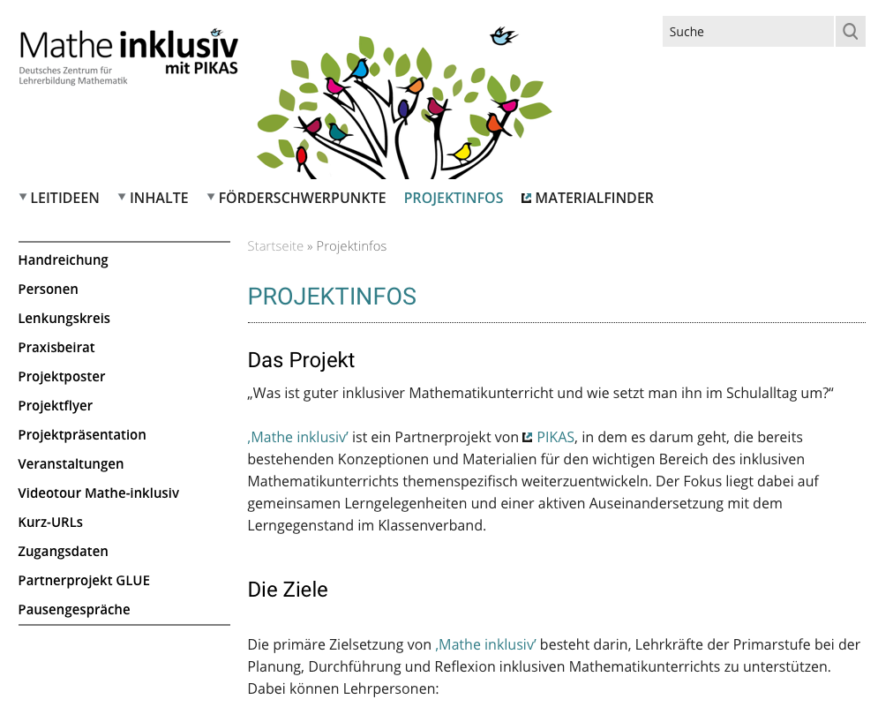
Weitere Informationen
Projektinfos
pikas-mi.dzlm.de/904
Notes:
Neben den drei Rubriken finden sich auf der Webseite noch weitere Projektinfos z.B., Pausengespräche mit Personen, die aus unterschiedlichen Blickwinkeln zur Inklusion im Mathematikunterricht berichten, Berichte von Veranstaltungen oder auch der Projektflyer.

Slide 34
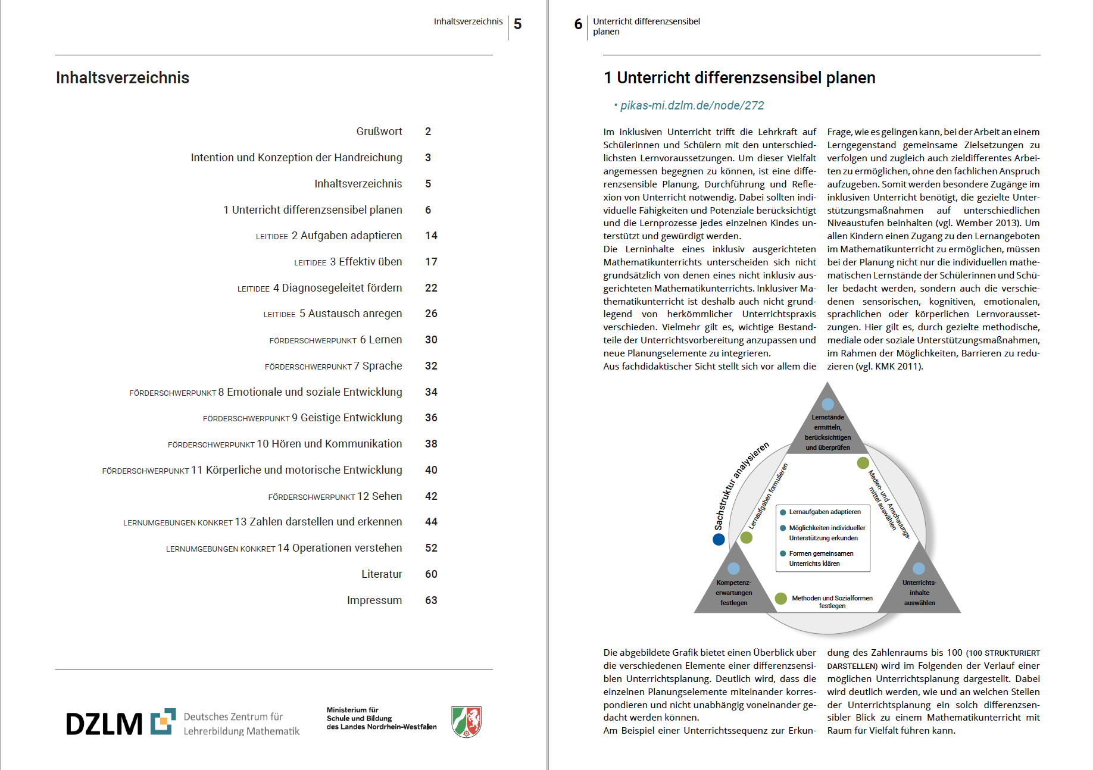
Weitere Informationen
Handreichung
https://pikas-mi.dzlm.de/node/713
Notes:
Außerdem finden Sie hier die im Projekt veröffentlichte Handreichung ,Mathematik gemeinsam lernen‘ , die kompakt über die verschiedenen Schwerpunkte des Projekts informiert.

Slide 35
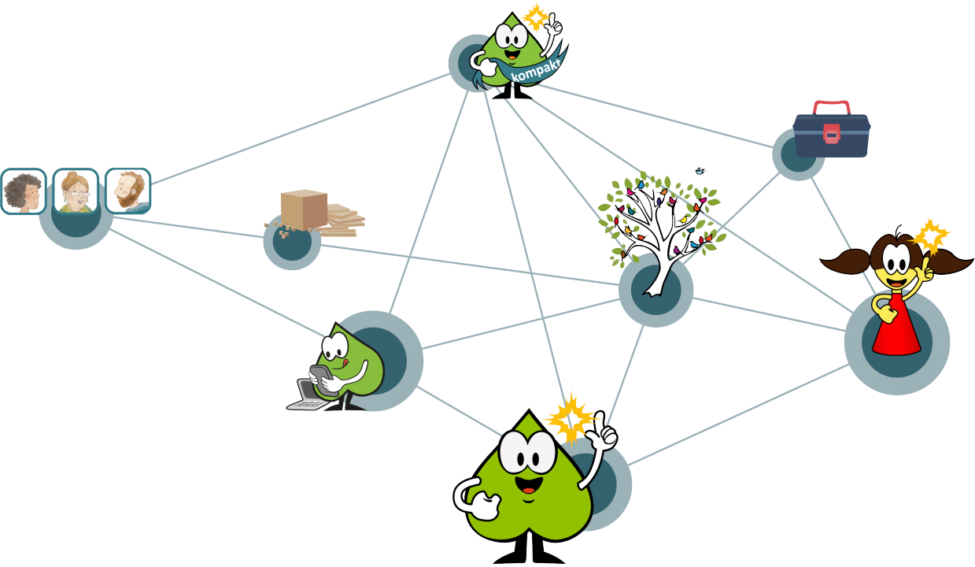
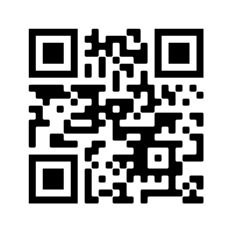
Weitere Informationen
Partnerprojekte
ProPriMa – Projekte Primarstufe Mathematik proprima.dzlm.de/websites
Notes:
Mathe inklusiv mit PIKAS ist eines von mehreren Projekten des Deutschen Zentrums für Lehrerbildung Mathematik.
Mit den Partnerprojekten ergänzt es sich zu einem umfassenden (Fortbildungs-)Angebot, mit dem Ziel, den Mathematikunterricht an Grundschulen weiterzuentwickeln. Auf der Seite proprima.dzlm.de/websites sind die Projekte - gebündelt und mit Kurzbeschreibungen versehen - für Sie zusammengestellt.

Slide 36
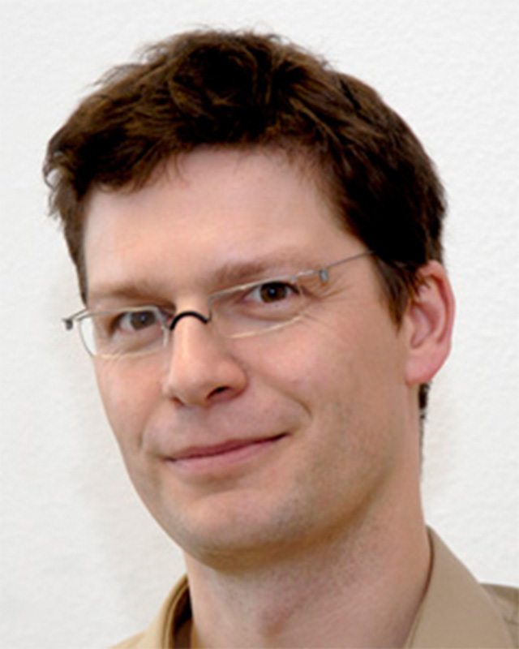
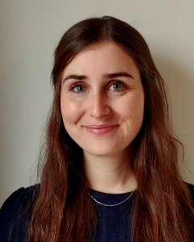
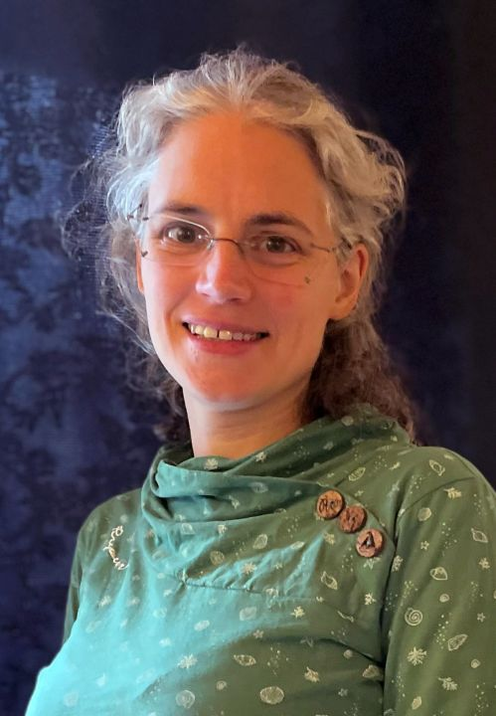
Vielen Dank für Ihre Aufmerksamkeit sagt das Team von „Mathe inklusiv mit PIKAS“!

